Slide 1
KODE 047 - PPT - SESI 13 NAMA Metodologi Penelitian
Syam Gunawan

Slide 2
Research Methodology 4. Penulisan Ilmiah dan Publikasi Penelitian
Syam Gunawan syam.gun@gmail.com WA/HP: +6281519742356

Slide 3
4. Penulisan Ilmiah dan Publikasi Penelitian
4.1 Mengapa Melakukan Publikasi Ilmiah?
4.2 Teknik Pengambilan Sitasi (Citation)
4.3 Standard Penulisan Referensi
4.4 Struktur dan Kiat Penulisan Tesis
4.5 Kiat dan Prosedur Publikasi Ilmiah untuk Jurnal Internasional

Slide 4
4.1 Mengapa Melakukan Publikasi Ilmiah?

Slide 5
Mengapa Melakukan Publikasi Ilmiah?
“A paper is an organized description of hypotheses, data and conclusions, intended to instruct the reader. If your research does not generate papers, it might just as well not have been done” (Whitesides, 2004)
“If it wasn’t published, it wasn’t done” (Miller 1993)

Slide 6
Mengapa Melakukan Publikasi Ilmiah?
Surat Edaran Dirjen Dikti No. 152/E/T/2012 tentang Publikasi Karya Ilmiah:
“Terhitung kelulusan setelah Agustus 2012, untuk lulusan program sarjana harus menghasilkan makalah yang terbit pada jurnal ilmiah”

Slide 7
Tujuan Menerbitkan Jurnal Berkala
Meregistrasi kegiatan kecendekiaan
Menyertifikasi hasil kegiatan yang memenuhi persyaratan ilmiah
Mendiseminasikannya secara meluas kepada khalayak ramai
Mengarsipkan semua temuan hasil kegiatan kecendekiaan ilmuwan dan pandit yang dimuatnya
(Permendiknas no 22/2011 tentang terbitan berkala)

Slide 8
Peraturan Diknas
Surat Edaran Dirjen Dikti No. 152/E/T/2012 tentang Publikasi Karya Ilmiah
Surat Edaran Dirjen DIKTI No. 2050/E/T/2011 tentang Kebijakan Unggah Karya Ilmiah dan Jurnal
Permendiknas No. 17 Tahun 2010 tentang Pencegahan dan Penanggulangan Plagiat di Perguruan Tinggi
Permendiknas No. 22 Tahun 2011 tentang Terbitan Berkala Ilmiah
Peraturan Dirjen Dikti No. 29/DIKTI/Kep/2011 tentang Pedoman Akreditasi Berkala Ilmiah

Slide 9
Kualitas Peneliti Ditentukan oleh Apa?
Jumlah paper yang diterbitkan di journal berimpact factor tinggi
Jumlah citation ke paper seorang peneliti dari paper peneliti lain

Slide 10
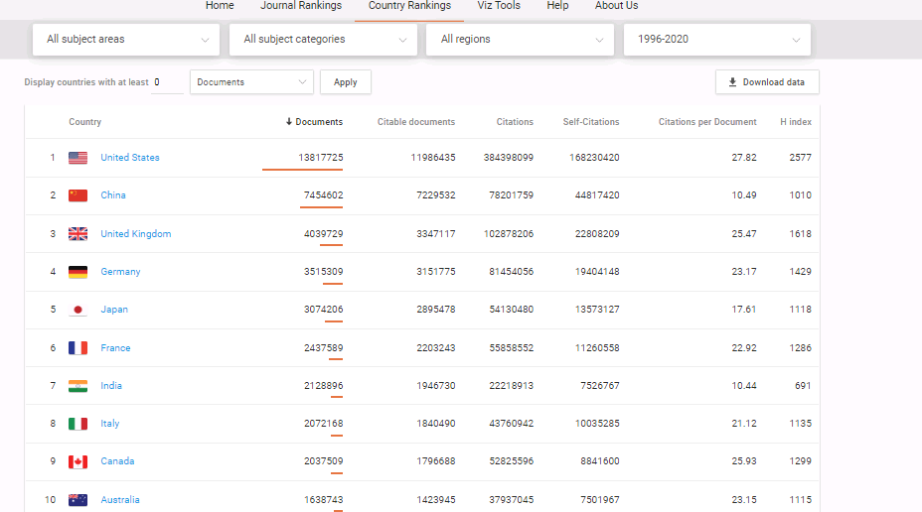
Rangking Publikasi Ilmiah (ScimagoJR.Com)

Slide 11
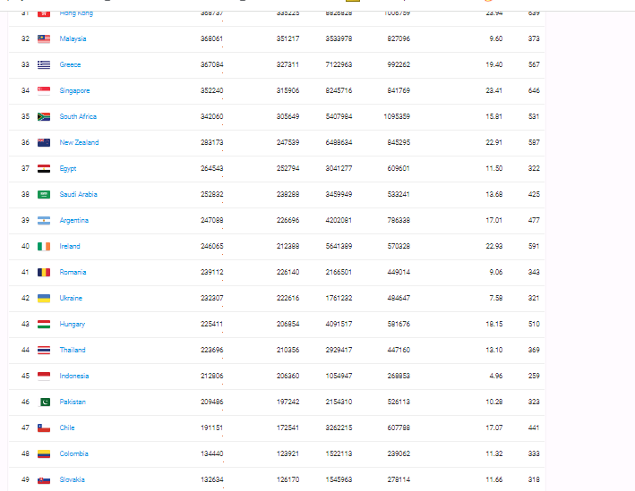
Rangking Publikasi Ilmiah (ScimagoJR.Com)

Slide 12
Kondisi Jurnal Ilmiah Indonesia
Dipublikasikan dalam jumlah terbatas
Tidak dilanggan oleh perpustakaan (Indonesia maupun internasional)
Ditulis dalam Bahasa Indonesia
Tidak digunakan pengajar di Indonesia sebagai materi pengajaran di kampus
Tidak begitu dipedulikan oleh dunia akademik
Sangat sedikit yang terindeks oleh lembaga pengindeks jurnal (11 jurnal terindeks scopus)

Slide 13
Jurnal Indonesia Terindeks Scopus
No | Journals | Publisher | SJR
1 | Nutrition Bulletin | PAGI | 0.365
2 | Bulletin of Chemical Reaction Engineering and Catalysis | UNDIP | 0.303
3 | Acta medica Indonesiana | ISIM | 0.250
4 | Telkomnika | IAES | 0.236
5 | Indonesian Journal of Chemistry | UGM | 0.171
6 | International Journal on Electrical Engineering and Informatics | ITB | 0.168
7 | Critical Care and Shock | ISCCM | 0.141
8 | Journal of Engineering and Technological Sciences | ITB | 0.139
9 | International Journal of Power Electronics and Drive Systems | IAES | 0.134
10 | International Journal of Technology | UI | 0.123
11 | Biotropia | BIOTROP | 0.112
12 | Journal of ICT Research and Applications | ITB | 0.107
13 | Gadjah Mada International Journal of Business | UGM | 0.100
14 | Agrivita | UB | -
15 | ITB Journal of Engineering Science | ITB | -
16 | Journal of Mathematical and Fundamental Sciences | ITB | -

Slide 14
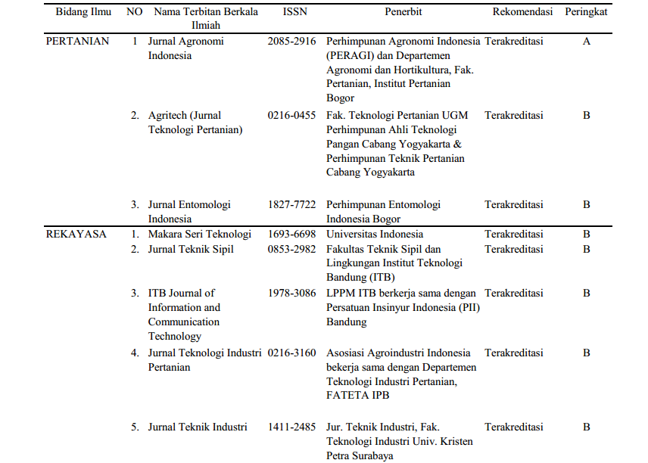
Jurnal Indonesia Terakreditasi Dikti

Slide 15
Mengapa Indonesia Sedikit Publikasi?
Budaya Indonesia adalah lisan dan bukan tulisan
Budaya akademik di Indonesia baru mulai untuk mengajar, dan bukan untuk meneliti
Rendahnya minat penelitian dan mempublikasikan hasil penelitian
Kurangnya penghargaan dan insentif dari universitas
Kurang mengerti bagaimana cara menulis paper untuk jurnal dan prosedur pengirimannya
Tidak memahami metodologi penelitian dengan baik

